Slide 1

Disciplina
Modelagem de Domínio e
Conceitos de Orientação a Objetos
PROF. FERNANDO TAMBERLINI ALVES

Slide 2
Objetivos Específicos
Rever os conceitos de classes e objetos;
Conhecer os conceitos de visibilidade, tipo e valor padrão dos atributos;
Conhecer os conceitos de visibilidade, parâmetros e tipo de saída dos métodos;
Conhecer os tipos de relacionamentos entre as classes e o conceito de multiplicidade;
Modelar o SI Biblioteca utilizando uma ferramenta e UML (Linguagem de Modelagem Unificada) incluindo os relacionamentos entre as classes;

Slide 3
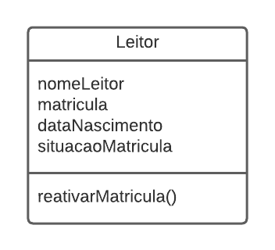
Classes e Objetos
Modelo Conceitual x Diagrama de Classes
Classe
  É uma descrição de um conjunto de objetos que compartilham os mesmos atributos, operações, relacionamentos e semântica.
  É representadas por um retângulo que pode possuir até três divisões:
    Nome da classe
    Atributos da classe
    Métodos da classe

Slide 4



Classes e Objetos
Qual é a diferença entre Classe e Objeto ?
Classe
  é definição do tipo;
  representa um conjunto de objetos de mesmo tipo;
  Classe = {obj1, obj2, obj3, …, objN}
Objeto
  cada instância derivada da classe;
  é um elemento do conjunto representado pela classe
nomeLeitor: Maria
matrícula:20230001
dataNascimento: 15/10/2017
Situacao:Ativo
nomeLeitor: João
matrícula:20230002
dataNascimento: 10/08/2017
Situacao:Ativo
nomeLeitor: Lia
matrícula:20230003
dataNascimento: 20/12/2017
Situacao:Ativo

Slide 5
Classes – Atributos
  Representa as características (campos ou dados) de uma classe;
  Exemplo: Leitor (nome, dataNascimento, sexo, email);
  No Diagrama de Classe também é permitido estabelecer:
    A visibilidade de atributo (+ público, #protegido, ~pacote e- privado)
    O tipo do dado do atributo (numérico, alfanumérico, data etc)
    O valor pré-definido (inicial) do atributo;

Slide 6
Classes – Atributos (Visibilidade)
  Privado (-)
    Somente a própria classe pode manipular o atributo
  Pacote (~)
    Qualquer classe do mesmo pacote pode manipular o atributo
  Protegido(#)
    Qualquer subclasse pode manipular o atributo
  Publico (+)
    Qualquer classe do sistema pode manipular o atributo

Slide 7
Classes – Métodos
  Representa atividades que um objeto de uma classe pode executar;
  Exemplo: Leitor (cadastrarLeitor());
  No Diagrama de Classe também é permitido estabelecer:
    A visibilidade do método (+ público, #protegido, ~pacote e- privado)
    O tipo do dado de retorno do método (numérico, alfanumérico, data etc)
    Definir os parâmetros dos métodos;

Slide 8
Classes – Métodos (Visibilidade)
  Privado (-)
    Funcionalidades de apoio à própria classe
  Pacote (~)
    Funcionalidades de apoio a outras classes do pacote
  Protegido(#)
    Funcionalidades que precisam ser estendidas por outras classes
  Publico (+)
    Funcionalidades visíveis por todas as classes do sistema

Slide 9
Diagrama de Classes
Classe
É uma abstração que descreve um grupo de objetos com as mesmas propriedades (atributos), comportamento (operações), tipos de relacionamentos e semântica
Diagrama de Classe
Apresenta uma visão estática de como as classes estão organizadas a fim de definir sua estrutura lógica

Slide 10
Diagrama de Classes
O que podemos descrever no diagrama de classes?
As classes em si
Seus atributos (campos, dados, propriedades...)
Seus métodos (operações, transações...)
Os relacionamentos entre as classes
Os papéis das classes
A multiplicidade envolvidas nos relacionamentos
Prof. Fernando Tamberlini Alves | Modelagem de Domínio e Conceitos de Orientação a Objetos | Aula 05 – Modelagem
10

Slide 11
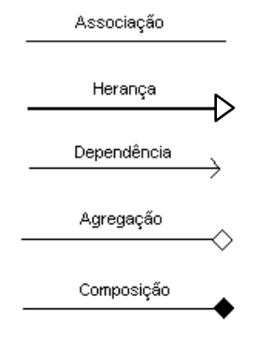
D. de Classes - Relacionamentos
Permite compartilhar informações e colaborar com a execução dos processos do sistema.
Descreve um vínculo que ocorre, normalmente, entre os objetos de uma ou mais classes.
Os tipos de relacionamento são:
  Associação
    Agregação
    Composição
  Especialização/Generalização
  Dependência

Slide 12
D. de Classes - Relacionamentos
Associação
Descreve um conjunto de vínculos entre elementos de modelo.
Relacionamento estrutural que especifica objetos de um item conectados a objetos de outro item:
  Associação binária – quando há duas classes envolvidas na associação de forma direta de uma para outra.
    Relacionamento entre duas classes (tipo mais comum).
    Podem possuir títulos para determinar o tipo de vínculo.
  Associação unária – quando há um relacionamento de uma classe consigo mesma.

Slide 13
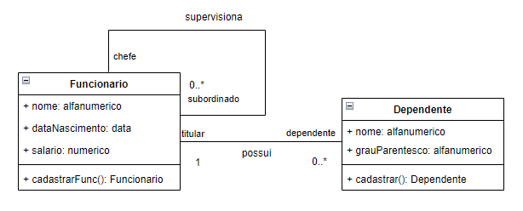
D. de Classes - Relacionamentos
Associação Unária (ou reflexiva)
Ocorre quando há um relacionamento de um objeto de uma classe com objetos da mesma classe;
No exemplo abaixo, percebe-se que um objeto da classe Funcionário pode (ou não) supervisionar outros objetos dessa mesma classe;
Para o relacionamento ficar mais claro, pode-se informar a sua multiplicidade.

Slide 14
D. de Classes - Relacionamentos
Multiplicidade
Multiplicidade | Significado
0..1 | No mínimo zero e no máximo um. Os objetos não precisam estar relacionados, porém se houver relacionamento deve ser de no máximo 1
1..1 (1) | Um e somente um (valor default)
0..* | No mínimo nenhum e no máximo muitos
* | Muitos
1..* | No mínimo um e no máximo muitos
3..5 | No mínimo 3 e no máximo 5

Slide 15
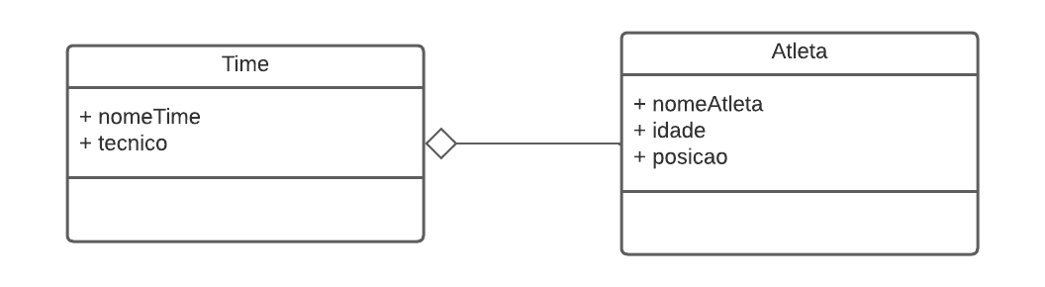
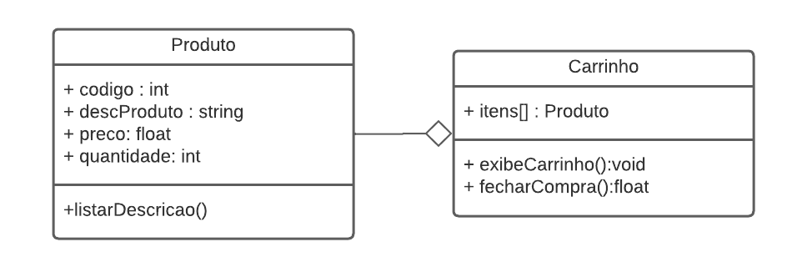
D. de Classes - Relacionamentos
Agregação
Tipo especial de associação que tenta demonstrar que as informações de um objeto-todo precisam ser complementadas pelas informações contidas em um (ou mais) objetos-parte.
A existência do objeto-parte faz sentido mesmo não existindo o objeto-todo.
A associação de agregação pode, em muitos casos, ser substituída por uma associação binária simples, dependendo da visão de quem faz a modelagem.

Slide 16
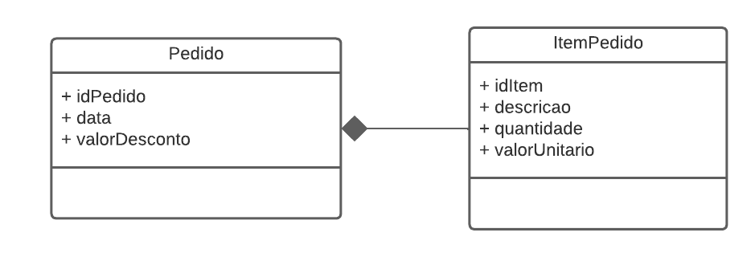
D. de Classes - Relacionamentos
Composição
É uma variação da agregação e considerada mais “forte”.
O objeto-parte não pode existir sem o objeto-todo.
Se o objeto-todo for destruído, o objeto-parte também será.
Prof. Fernando Tamberlini Alves | Modelagem de Domínio e Conceitos de Orientação a Objetos | Aula 05 – Modelagem
16

Slide 17
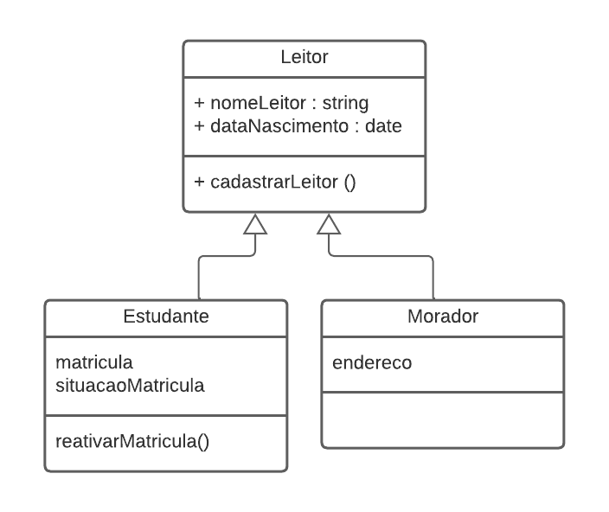
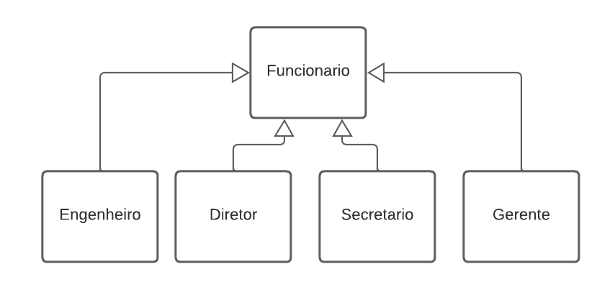
D. de Classes - Relacionamentos
Especialização/Generalização
Tem como objetivo identificar classes-mãe, denominadas de gerais, e classes-filha chamadas de especializadas;
São chamados de relacionamentos “é um tipo de".

Slide 18
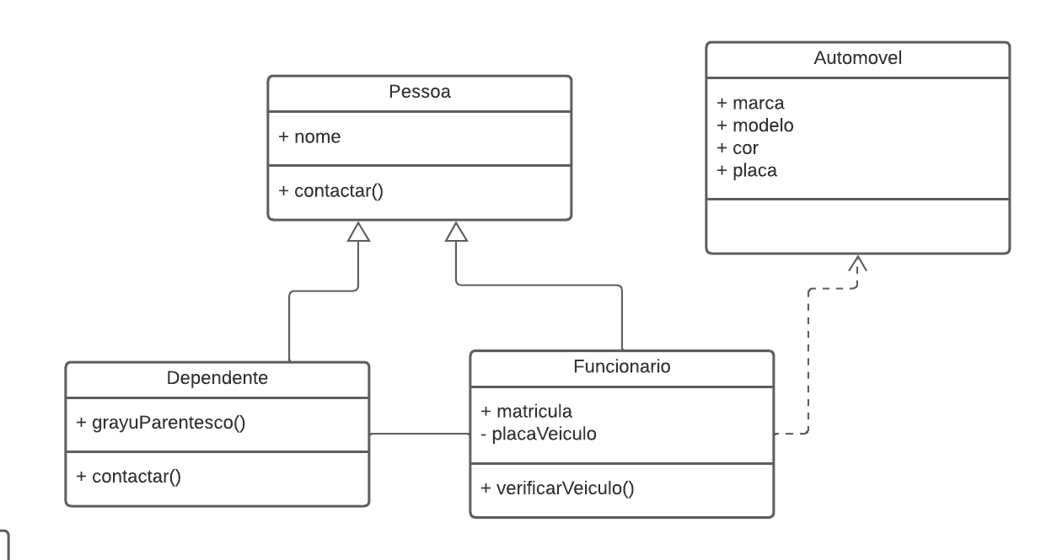
D. de Classes - Relacionamentos
Dependência
Como o nome sugere, indica um grau de dependência entre uma classe e outra.
Uma dependência difere de uma associação porque a conexão entre as classes é temporária.
Representada por uma seta tracejada entre duas classes.

Slide 19
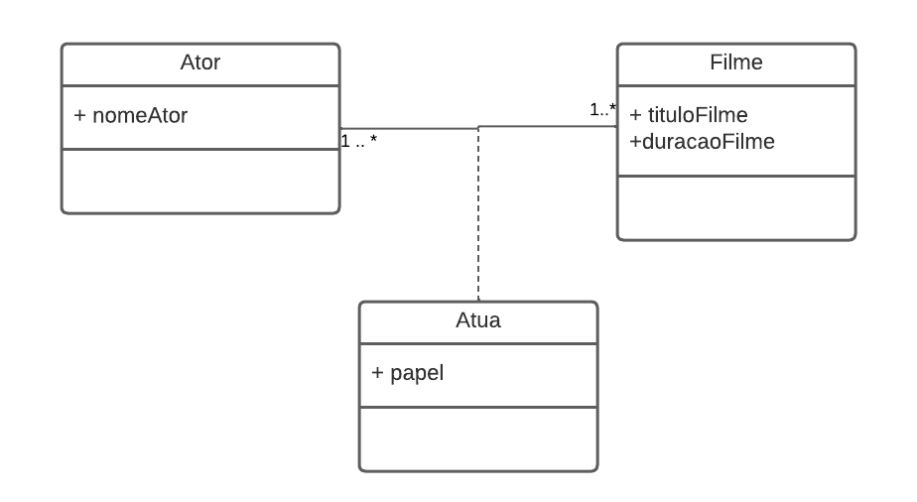
D. de Classes - Relacionamentos
Classe Associativa
Utilizada quando ocorrem associações que possuem multiplicidade muitos para muitos em todas as suas extremidades;
Armazena os atributos transmitidos pela associação;
Pode possuir seus próprios atributos;
Representada por uma reta tracejada partindo do meio da associação até uma classe.

Slide 20
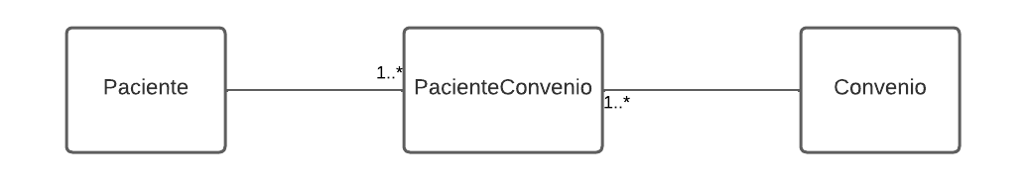
D. de Classes - Relacionamentos
Classe Intermediária
Substitui as classes associativas;
Apresenta, exatamente, a mesma função da classe associativa;.
Pode possuir seus próprios atributos;

Slide 21

SI Biblioteca – Atividade Prática
Retornar a Atividade Prática da aula anterior – SI Biblioteca:
Elaborar o diagrama de classe com 6 (seis) classes (Leitor, Estudante, Morador, Livro, Empréstimo e Bibliotecária);
Identificar os atributos destas classes;
Estabelecer os relacionamentos entre as classes com a respectiva indicação de multiplicidade;
Identificar se há mais classes que não foram mapeadas.

Slide 22

Dúvidas?
Dúvidas?
c
fernando.alves@ifrj.edu.br
ftamberlini.dev.br
Prof. Fernando Tamberlini Alves | Metodologia e Produção de Conhecimento na Cultura Digital| Aula 04 – Modelagem
22

